Slide 1
实验3: 可靠传输，拥塞控制

Slide 2
可靠传输

Slide 3
实验任务
了解TCP的超时重传机制，了解有丢包情况下连接建立与断开的处理流程，设计实现发送队列和接收队列，实现 TCP 的可靠传输。
实现重传定时器相关功能。
实现发送队列和接收队列。
添加有丢包情况下的连接建立与断开处理和数据包的超时重传。
在给定拓扑下验证可靠传输的正确性。

Slide 4
实验流程
执行create_randfile.sh，生成待传输数据文件client-input.dat
运行给定网络拓扑(tcp_topo_loss.py)
在节点h1上执行TCP程序
执行脚本(disable_offloading.sh , disable_tcp_rst.sh)，禁止协议栈的相应功能
在h1上运行TCP协议栈的服务器模式 (./tcp_stack server 10001)
在节点h2上执行TCP程序
执行脚本(disable_offloading.sh, disable_tcp_rst.sh)，禁止协议栈的相应功能
在h2上运行TCP协议栈的客户端模式 (./tcp_stack client 10.0.0.1 10001)
Client发送文件client-input.dat给server，server将收到的数据存储到文件server-output.dat
使用md5sum比较两个文件是否完全相同
使用tcp_stack.py替换两端任意一方，对端都能正确处理数据收发

Slide 5
任务文件
create_randfile # 随机生成待传输文件
ip.c
tcp_apps.c # 基于tcp_stack的服务器和客户端程序
tcp.c # TCP协议相关处理函数
tcp_in.c # TCP接收相关函数
tcp_out.c # TCP发送相关函数
tcp_sock.c # tcp_sock操作相关函数
tcp_stack_conn.py # python应用实现，用于测试连接管理
tcp_stack_trans.py # python应用实现，用于测试短消息收发
tcp_timer.c # TCP定时器
tcp_topo_loss.py # Mininet拓扑，包含两个节点，丢包率2%

Slide 6
设计思路——TCP重传定时器相关功能（time.c）
设置 TCP 重传定时器（ void tcp_set_retrans_timer(struct tcp_sock *tsk);）
用于设置TCP重传定时器。首先检查重传定时器是否已启用，如果是，则直接更新超时时间即可。否则设置定时器的类型为TCP重传定时器，启用定时器，设置超时时间，并设置重传次数为0，最后将定时器添加到TCP重传定时器链表的末尾。
更新TCP重发定时器（tvoid tcp_update_retrans_timer(struct tcp_sock *tsk);）
函数负责更新 TCP 重传定时器。用于已建立连接后传输数据时，如果发送队列为空， 则禁用定时器，并从定时器列表中删除，并唤醒发送数据进程。在调用这个函数前，都需完成对发送队列的更新。
3. 关闭 TCP 重传定时器（void tcp_unset_retrans_timer(struct tcp_sock *tsk);）
函数负责实关闭重发定时器。用于建立连接和断开连接过程，每个SYN或FIN包确认收到后关闭定时器。
4. 扫描 TCP 重传定时器队列（ void tcp_scan_retrans_timer_list(void)）
函数负责扫描 TCP 重传定时器队列，减小定时器剩余时间，并对超时的定时器进行处理：重发次数不超过上限的进行重发，否则直接断开连接，回收资源。另外，每次重发的间隔时间采用指数退避算法，具体来说，在该函数中下次重传的间隔时间是这次重传时间的2倍。。
Notes:
为了不向大家推送重复的框架代码,大家在定义这些函数的时候需要重新声明

Slide 7
设计思路——发送队列实现（tcp_sock.c）
数据结构（tcp_sock.h）（typedef struct send_buffer_entry {}）
每个发送队列项记录了TCP包的内容，包的长度等基本信息。而IP和TCP报头则在发送时进行生成。
发送队列添加数据包（void tcp_send_buffer_add_packet(struct tcp_sock *tsk, char *packet, int len);）
函数负责将数据包添加到TCP发送队列。在访问发送队列时需要使用互斥锁，用来防止重传线程访问发送队列与收发包线程访问发送队列产生冲突。
3. 更新发送队列（ int tcp_update_send_buffer(struct tcp_sock *tsk, u32 ack);）
函数用于更新TCP发送队列，该函数基于收到的ACK包，遍历发送队列，将已经接收的数据包从队列中移(只需要判断包的序列号是否小于收到的ACK即可)。同样的，在访问发送队列时需要使用互斥锁，用来防止重传线程访问发送队列与收发包线程访问发送队列产生冲突。
4. 发送队列数据包的超时重传（int tcp_retrans_send_buffer(struct tcp_sock *tsk);）
函数负责超时后重发当前队列中第一个数据包。在获取发送队列中的第一个数据包后，复制数据包并更新TCP序列号、确认号、校验和等信息，计算TCP数据长度并更新TCP发送窗口，最后进行发送。该函数由重传线程进行调用。

Slide 8
设计思路——接收队列实现（tcp_sock.c）
数据结构（typedef struct recv_ofo_buf_entry {}）
接收队列可以存储乱序收到的TCP包，每个接收队列项记录了收到的TCP包的内容，长度以及序列号和结束序列号，方便更新接收队列与接收窗口。
接收队列添加数据包（int tcp_recv_ofo_buffer_add_packet(struct tcp_sock *tsk, struct tcp_cb *cb);t）
将接收到的数据包放入接收队列中。在这个函数中，数据包的插入是按照seq顺序的。
在插入过程中，如果发现序列号相同的情况，则需要把相同的包丢弃。虽然在进入该函数前有判断数据包有效的步骤，但是如果重发多个包，前一个包还在接收队列而没被实际接收更新时，就可能将后发的相同数据包判定为有效。因此这里必须添加判断序列号相同的处理。
3. 移动接收队列的数据包（int tcp_move_recv_ofo_buffer(struct tcp_sock *tsk);）
将接收队列中与当前rcv_nxt相邻的连续包放入环形缓冲区，更新窗口。具体来说，遍历整个接收队列，发现对应项的序列号与rcv_nxt相等则写进ring_buffer中（需要互斥访问，避免协议栈写和用户进程读同时进行），并唤醒wait_recv，然后更新rcv_nxt，继续遍历。这样就能实现把跟当前rcv_nxt连续的数据包添加到环形缓存区中，并正确更新rcv_nxt。
接收队列添加新的数据包后均需要调用该函数。

Slide 9
设计思路——协议栈函数的更新：实现可靠传输（tcp_in.c, tcp_out.c）
数据包和控制包的发送（void tcp_send_packet(struct tcp_sock *tsk, char *packet, int len) ）
函数负责发送实际有效的数据包。在本次实验中，为了实现可靠传输，所有通过该函数的数据包都需要添加到发送队列里面，并设置超时重发定时器。
tcp_send_control_packet函数负责发送控制包。在本次实验中，为了实现可靠传输，所有通过该函数的FIN包和SYN包都需要设置超时重发定时器。
TCP数据包与连接管理（ void tcp_process(struct tcp_sock *tsk, struct tcp_cb *cb, char *packet)
{}）
函数负责处理 TCP 数据包和连接管理。在本次实验中，为了实现可靠传输，需要进行修改。首先是在连接建立过程中，上一个状态发出的包由下一状态负责验收，收到回应时清空发送队列，超时未收到回应则重发。纯ACK包不需要重发，也不添加到发送队列。所以SYN_SENT状态，收到server的SYN | ACK回应时清空发送队列，关闭定时器，更新到下一状态。SYN_RECV状态的变化也同理，收到ACK后清空发送队列，关闭定时器，更新到下一状态。在关闭建立的过程中，也与上面说的类似，收到ACK后清空发送队列，关闭定时器，更新到下一状态。
最后是ESTABLISH状态，首先判断序列号，如果是收到的序列号之前的，说明已经收到过，则不做处理，直接回复ACK即可。然后，如果是不带数据的ACK包，且ACK更新，说明对方实际接收了数据包，将定时器重置。最后根据ACK更新发送队列并判断是否取消定时器。如果收到带数据的包，则交由handle_tcp_recv_data函数处理。

Slide 10
设计思路——协议栈函数的更新：实现可靠传输（tcp_in.c, tcp_out.c）
3.TCP数据包处理（ int handle_tcp_recv_data(struct tcp_sock *tsk, struct tcp_cb * cb){})
首先查看缓冲区是否已满，满了则先睡眠等待。未满则将数据包放入接收队列，然后检查接收队列，如果有序列号与rcv_nxt相同的数据包，则把收到的与其序列号连续的数据包放入环形缓冲区。最后更新接收窗口，更新发送队列和定时器。

Slide 11
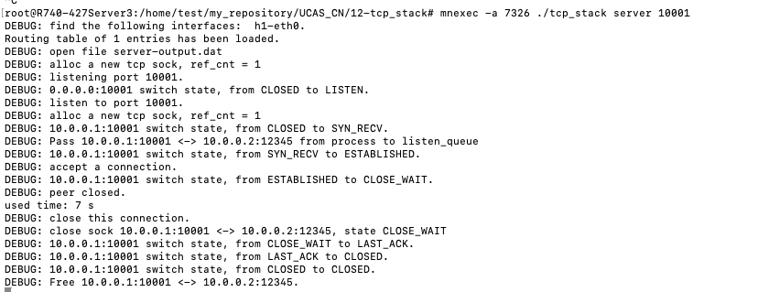
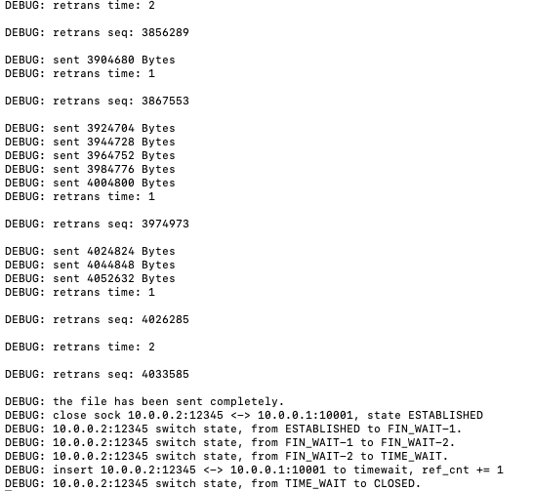
实验结果与分析
1. 功能正确性验证
client:
Server:
可以看到，虽然传输过程中出现了丢包的现象，但能正常进行重传，完成传输过程。并且传输只花费了7s，在预计时间范围内。经过比较，两个文件哈希值相同。

Slide 12
拥塞控制
网络传输机制实验三：拥塞控制

Slide 13
实验任务
了解TCP的拥塞控制机制，了解TCP拥塞状态的转移过程，掌握数据包的发送条件、拥塞窗口的变化、快重传快恢复的实现方法，设计实现 TCP 的拥塞控制机制。
1. 实现拥塞控制功能。
2. 在给定拓扑下验证拥塞控制的正确性。
3. 记录拥塞窗口值，画出拥塞窗口的变化曲线图。

Slide 14
实验流程
执行create_randfile.sh，生成待传输数据文件client-input.dat
运行给定网络拓扑(tcp_topo_loss.py)
在节点h1上执行TCP程序
执行脚本(disable_offloading.sh , disable_tcp_rst.sh)，禁止协议栈的相应功能
在h1上运行TCP协议栈的服务器模式 (./tcp_stack server 10001)
在节点h2上执行TCP程序
执行脚本(disable_offloading.sh, disable_tcp_rst.sh)，禁止协议栈的相应功能
在h2上运行TCP协议栈的客户端模式 (./tcp_stack client 10.0.0.1 10001)
Client发送文件client-input.dat给server，server将收到的数据存储到文件server-output.dat
使用md5sum比较两个文件是否完全相同
使用tcp_stack.py替换两端任意一方，对端都能正确处理数据收发

Slide 15
设计思路——拥塞状态转移
拥塞控制算法总述
慢启动（Slow Start）
对方每确认一个报文段，cwnd增加1MSS，直到cwnd超过ssthresh值
经过1个RTT，前一个cwnd的所有数据被确认后，cwnd大小翻倍
拥塞避免(Congestion Avoidance)
对方每确认一个报文段，cwnd增加(1 MSS)/CWND *1MSS
经过1个RTT，前一个cwnd的所有数据被确认后，cwnd增加1 MSS
快重传（Fast Retransmission)
ssthresh减小为当前cwnd的一半：ssthresh <- cwnd/2
新拥塞窗口值cwnd <- 新的ssthresh
超时重传（Retransmission Timeout)
ssthresh减小为当前cwnd的一半：ssthresh <- cwnd/2
拥塞窗口值cwnd减为1 MSS
快恢复（Fast Recovery) ：以下简称FR
进入：在快重传之后立即进入
为了快速恢复，cwnd通常会再增加三个最大报文段大小（3 * MSS），以补偿那三个重复ACK所代表的在网络中可能已经在传输的段。

Slide 16
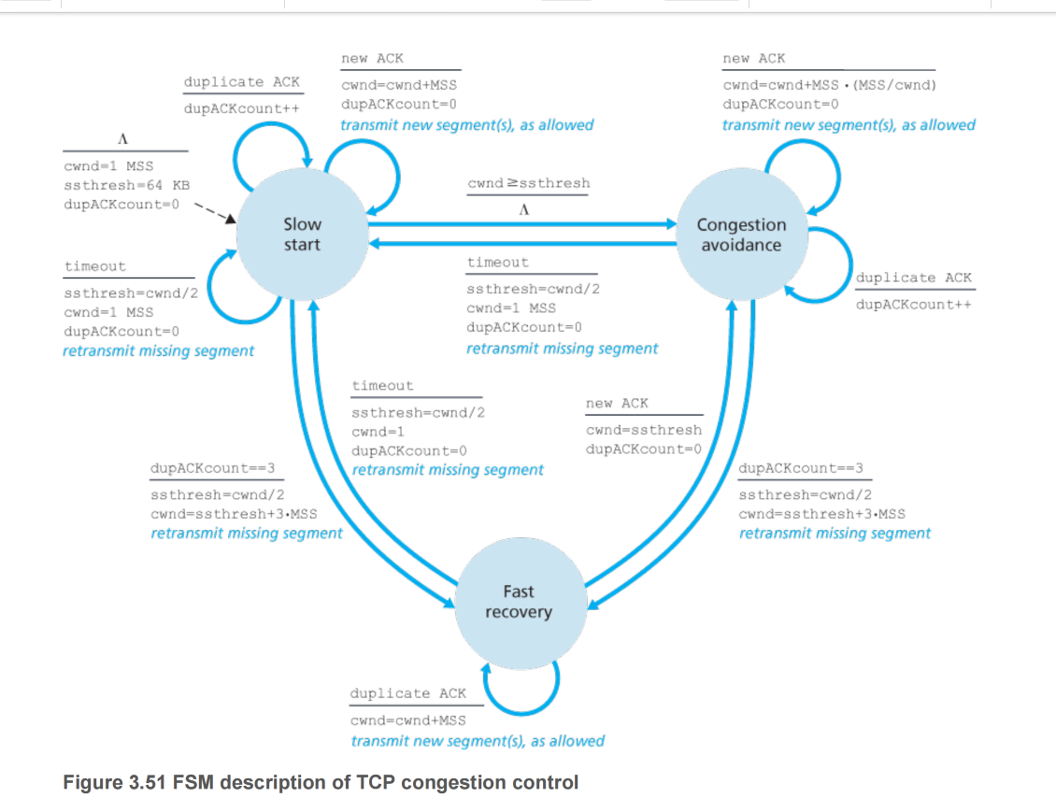
设计思路——拥塞状态转移(tcp_in.c)
2. 拥塞状态机切换和拥塞窗口控制（void tcp_congestion_control(struct tcp_sock *tsk, struct tcp_cb *cb, char *packet) {}）
Notes:
//tcp_cb封装了一系列控制信息
//tcp_sock用于表示和管理一个TCP连接的整个生命周期和状态，而tcp_cb主要用于处理单个TCP数据包

Slide 17
设计思路——拥塞状态转移(tcp_in.c)
2. 拥塞状态机切换和拥塞窗口控制（void tcp_congestion_control(struct tcp_sock *tsk, struct tcp_cb *cb, char *packet) {}）
函数负责处理拥塞状态转移和拥塞窗口的变化。拥塞状态机的切换是本次实验的核心，拥塞状态机的控制几乎完全由带ACK标志位的数据包来完成。在本设计中，以MSS作为cwnd的单位，在计算发送窗口等时乘MSS值即可使用，降低维护复杂度。
首先需要判断收到的ACK是否有效。这个判断过程可以通过ACK遍历发送队列。在这个遍历的同时，可以对发送数据队列进行处理，将已经回复ACK的数据包清理掉。按照这个思路，只用修改以往实验实现的更新发送队列的函数（tcp_update_send_buffer），在更新的过程中，如果有数据包被清理掉，则说明该ACK是有效的。
然后便可以根据拥塞状态分别处理收到的ACK包。如在OPEN状态，表明网络中没有发生丢包，也就不需要重传，发送方按照慢启动或者拥塞避免算法处理到来的 ACK。即检查拥塞窗口是否小于慢启动阈值。如果是，通过一个固定步长增加拥塞窗口；否则，按照拥塞避免算法增加拥塞窗口。如果发现收到无效ACK，则把拥塞状态切换到DISORDER状态，增加dupacks的值（dupacks的值代表接收方在接收到数据的时候发送的重复确认的数量）。

Slide 18
设计思路——拥塞状态转移(tcp_in.c)
2. 拥塞状态机切换和拥塞窗口控制（续）
在DISORDER状态， cwnd更新与OPEN相同。根据拥塞窗口是否小于慢启动阈值来选择慢启动或者拥塞避免算法。如果接收到的ACK无效，增加重复ACK计数。如果重复ACK次数达到3次，则判定为丢包，启动快重传， 立即重传可能丢失的数据分组，而不需等待重传计时器超时。同时切换到RECOVERY 状态，启动快恢复。
在RECOVERY状态，按照快恢复机制， cwnd值变为新阈值， 即原cwnd的一半。当对方确认了进入RECOVERY前发送的所有数据时，回到 OPEN 状态；否则，重传对应的数据包。如果在RECOVERY状态收到的 ACK 包是无效的，dupacks加一，在途数据包减少了一个，因此唤醒发送进程，可以再发送一个数据包。
LOSS 状态只能由超时重传触发，进入时阈值减为 cwnd 的一半，cwnd 减为1，重新开始慢启动（这个操作会在需要重传时进行）。当接收方确认了进入LOSS前发送的所有数据时，转为OPEN状态。若接收到了无效的ACK，则增加重复ACK计数。
最后处理完拥塞控制后，更新超时重发的计时器。

Slide 19
设计思路——已写函数的修改：实现拥塞控制(tcp_sock.c , tcp_timer.c , tcp_in.c)
1. 发送窗口的维护(static inline void tcp_update_window(struct tcp_sock *tsk, struct tcp_cb *cb))
发送窗口的维护时点是接收到重复或有效 ACK 消息，且完成上述的拥塞窗口更新之后。原有的窗口更新逻辑未考虑拥塞窗口，而是直接使用接收窗口大小。本次实验中引入了拥塞窗口，发送窗口每次都应当更新为拥塞窗口和接收窗口中较小的一方。值得注意的是，由于cwnd使用MSS作为单位，所以在计算过程中应当乘上该值。
2. 数据包发送函数的更新（int tcp_sock_write(struct tcp_sock *tsk, char *buf, int len) {}）
函数负责应用程序发送数据包。之前的实现是检测snd_wnd来判断是否能发送下一个数据包,现在需要改为根据在途数据包和发送窗口的大小来判断是否能发送下一个数据包。
3. 重发定时器队列扫描函数的更新（tcp_scan_retrans_timer_list）
函数负责扫描重发定时器队列,对超时的定时器进行处理。为了实现拥塞控制，需要在超时重发时,将拥塞状态变为LOSS,将ssthresh减为拥塞窗口的一半,拥塞窗口减为1,重新开始慢启动。
4. TCP数据包与连接管理的更新（ tcp_process）
函数负责处理 TCP 数据包和连接管理。为了实现拥塞控制，在ESTABLISHED状态下接收到ACK包时,改为使用tcp_congestion_control函数处理拥塞状态变化和拥塞窗口改变。

Slide 20
设计思路——统计CWND的变化(tcp_app.c)
该实验中,提供了两种记录拥塞窗口变化情况的方法。可以通过tcp.h头文件中的宏定义LOG_AS_PPT来实现切换。若添加该宏定义,则是根据课件中要求来记录“每次cwnd调整的时间和相应值”。具体而言,会在所有涉及cwnd改变的语句后调用记录函数cnwd_record,记录当前时间(从发送方进入ESTABLISH状态开始计算)和cwnd值,按行写入cwnd.txt文件中。
但是实际运行后发现,由于超时重传中cwnd并不马上改变,而是维持一段时间后突减为1,所以得到的数据在Excel软件中拟合的结果并不很能反映超时重传情况下cwnd的实际变化趋势。每次cwnd减为1个MSS大小前的曲线都被拟合为从上一个值开始固定斜率的直线,并不符合实际行为。
为了解决这一问题,本实验中还额外加入了定时记录拥塞窗口大小的方法。即在发送方进入ESTABLISH状态同时创建一个记录线程,每500us唤醒一次,记录此时的微秒数和拥塞窗口的大小。

Slide 21
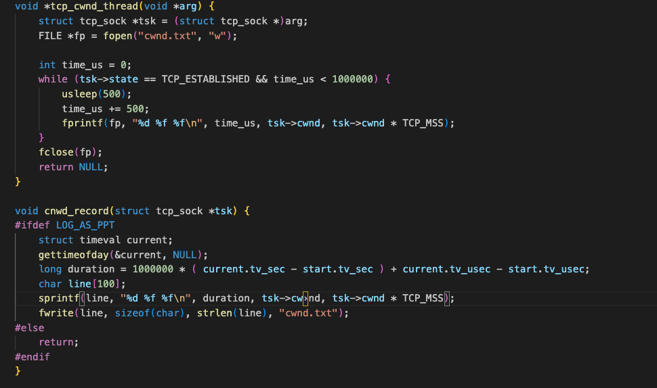
统计CWND的变化

Slide 22
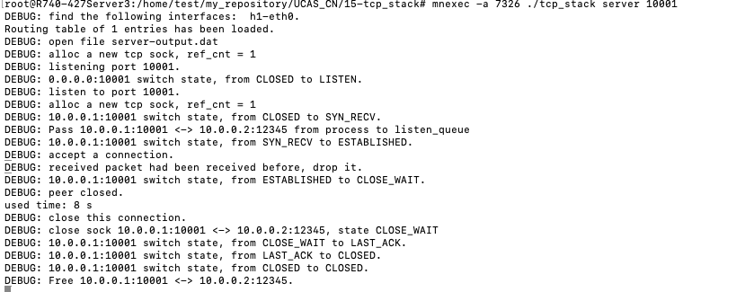
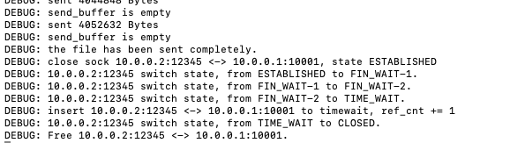
实验结果与分析
1. 功能正确性验证
Server:
Client：
可以看到，虽然传输过程中出现了丢包的现象，但实现了拥塞控制，完成传输过程。并且传输只花费了7s，在预计时间范围内。经过比较，两个文件哈希值相同。

Slide 23
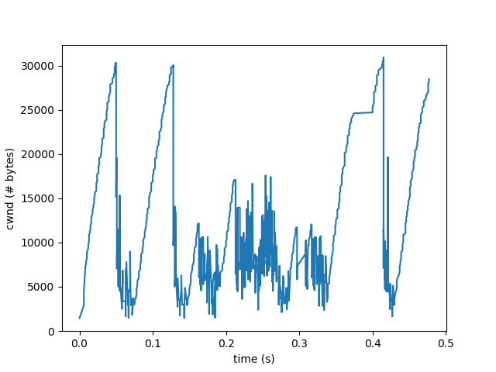
实验结果与分析
2. cwnd 变化图及分析
根据实验中记录的数据(采用定时记录方法) ,通过Excel软件拟合得到cwnd基于时间变化的曲线图
报告分析要求：
对照TCP Reno拥塞状态转移模型，对照图片分析拥塞控制经历的各个阶段。

Slide 24
拥塞控制验收要求
1.依据拥塞控制过程图，以pdf格式提交分析报告。报告命名要求：
学号-姓名-CCreport.pdf
2.提交方式
南大云盘：
https://box.nju.edu.cn/u/d/8b53ebd931cd4af28cd1/
DDL：2024年6月3日 23:30分

Slide 25




实验好帮手
遇见报错怎么办：
1.仔细阅读日志，问题往往出现在那里。
2.工具查找。 3. 找助教解决。

